Slide 1
ディープラーニングを用いた スローアウェイバイトのチップの角度検出
箕浦研究室 ５I３５ 山下亞紋

Slide 2
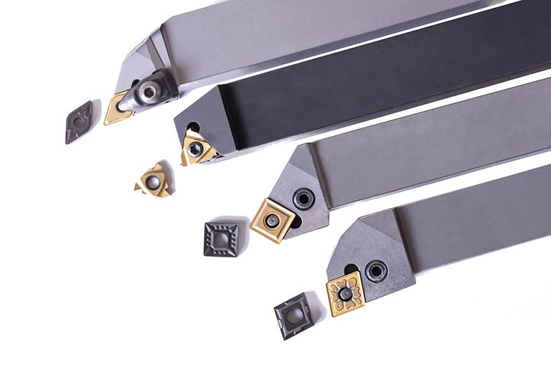
背景
近年では工場の自動化が進んでいる。
そのため精度の高い物体検出システムが必要に
本研究ではスローアウェイバイトのチップの高精度の検出システムを開発する。
スローアウェイバイト
旋盤で使用する切削工具の主流となっているもの。
先端に取り付けるチップが使い捨てになっている。

Slide 3
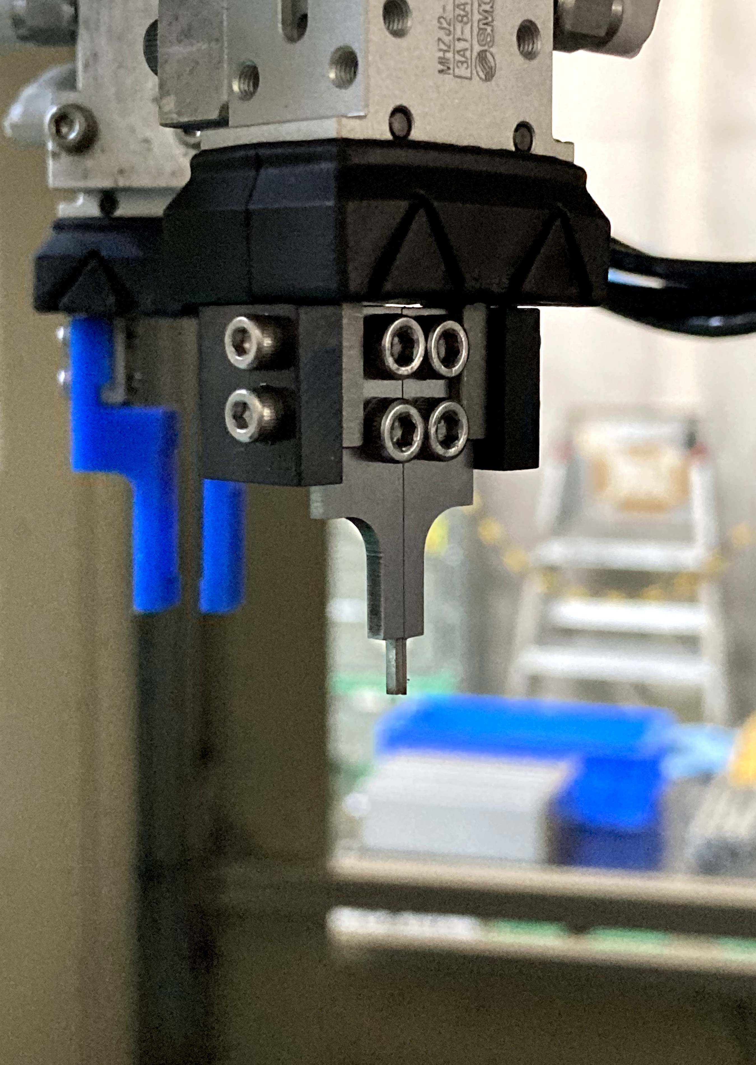
背景
スローアウェイバイトを対象とする理由
ある工場では検知システムを既製品を組み合わせて使用している。
不具合が発生した場合、修正が難しい。
依頼：独自のシステムを開発することで容易に
保守・点検ができるようにしたい。

Slide 4
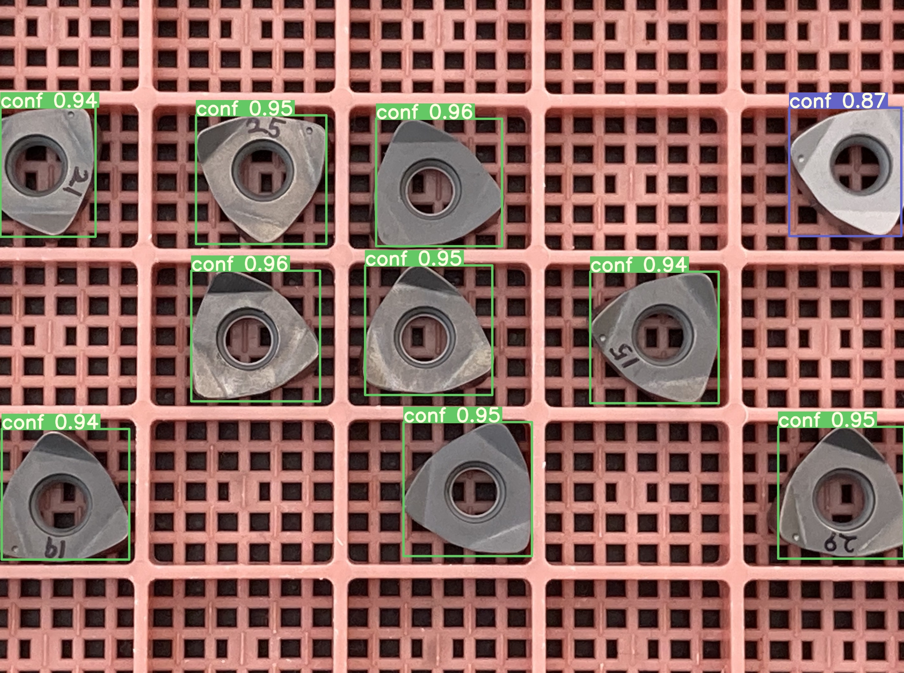
背景
先行研究
YOLOv3を用いて物体検出、画像処理によって角度検出
照光条件など撮影環境の変化に左右されてしまう
見切れたチップの誤検知
▶学習データでは誤検知は起きなかった

Slide 5
背景
本研究
ディープラーニングによって撮影環境の変化に強い
角度検出方法を検討する。
角度誤差０．１６７°を目標
工場の環境に対応できる方法

Slide 6
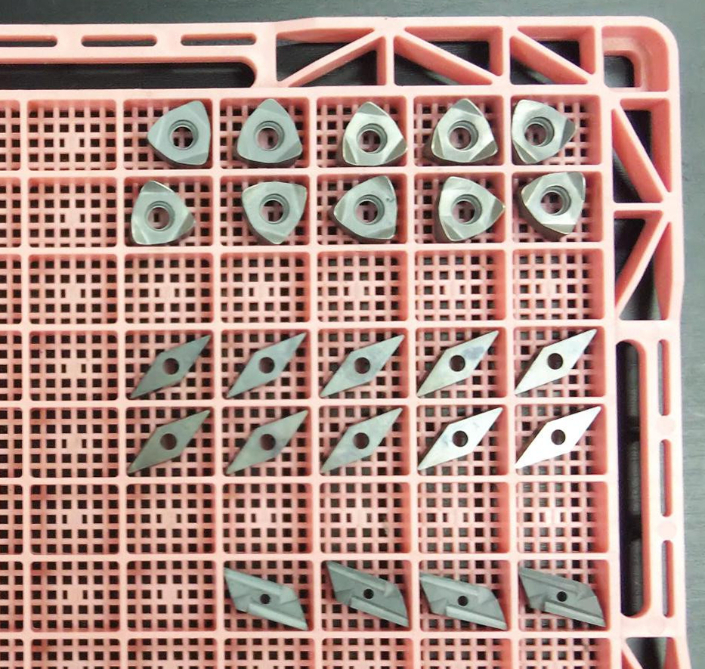
目的
下図のようにトレーに設置されているスローアウェイバイトのチップ
の角度と穴の位置を正確に検出する。
カメラを通じてリアルタイムに検出できるシステムの開発を行う。

Slide 7
研究概要
チップの検出には物体検知に用いられるCNN（Convolutional Neural Networks）を利用して検出システムを作成していく。
最終的にはカメラを通じてリアルタイムでチップの角度を検出できるように開発を行っていく。
物体検出アルゴリズム
CNNの他にも異なる性能、特徴を持つ様々なものが存在している。
検証を行い適したアルゴリズムを探していく。

Slide 8
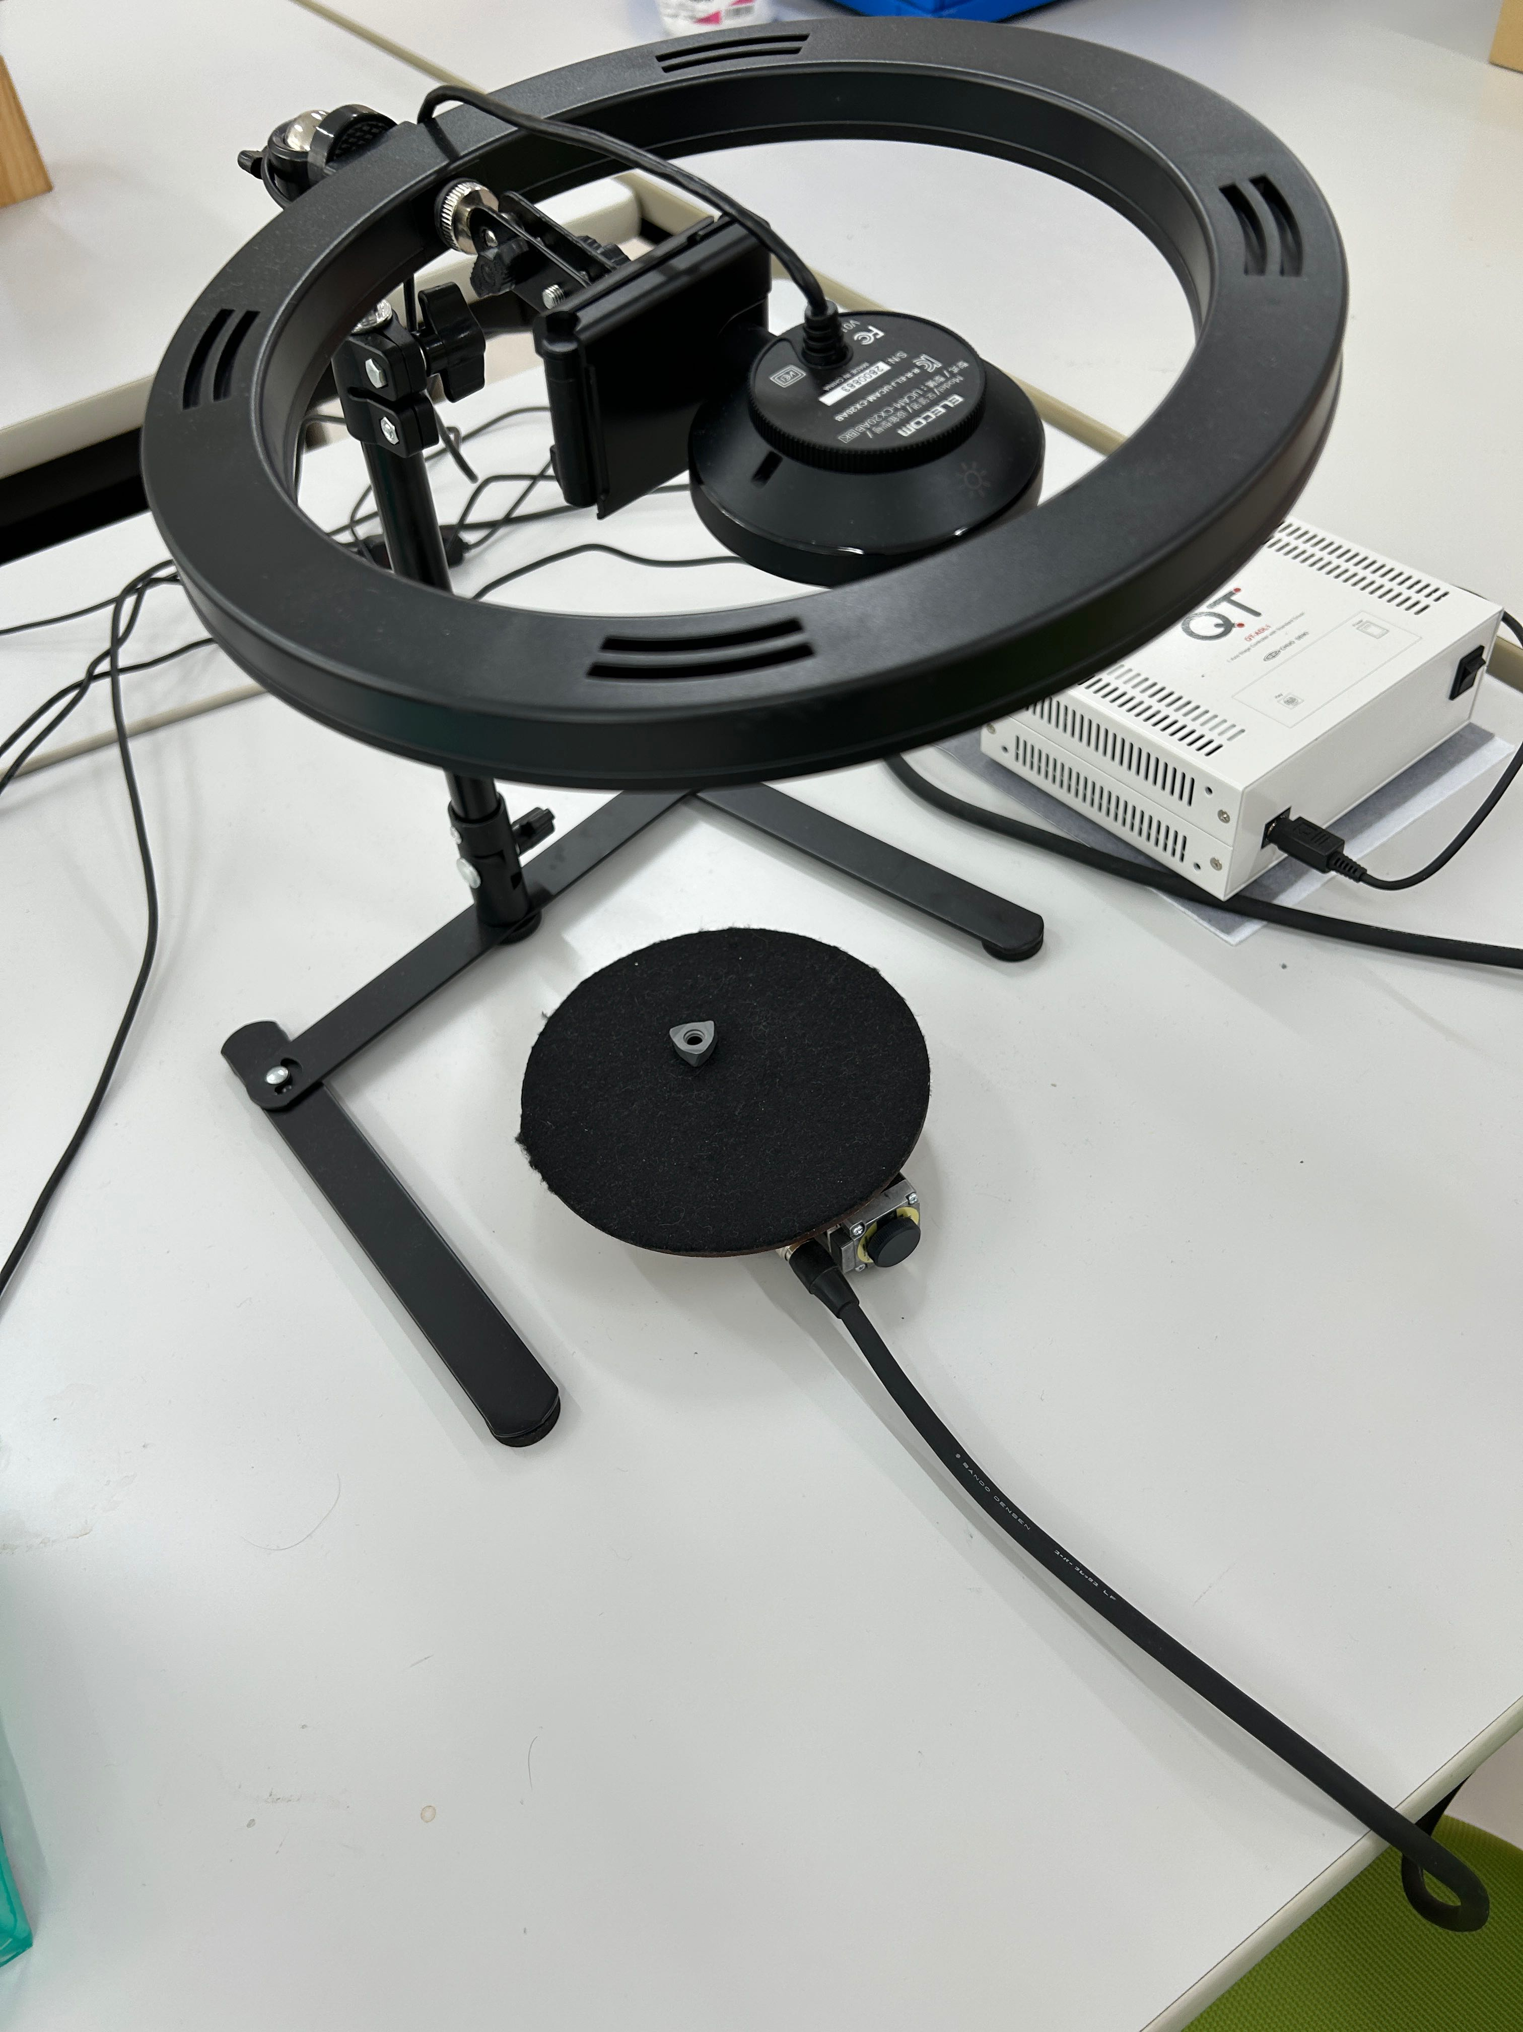
研究の現状
CNNの環境構築と学習までを行った。
学習データ用の撮影システムの開発を行った。
チップを１度ごとに回転させて撮影→OpenCVで画像処理
▶ OpenCVではバッファが残り正確に画像が撮影できない可能性があるため
ｖ４ｌ２も検討している。

Slide 9

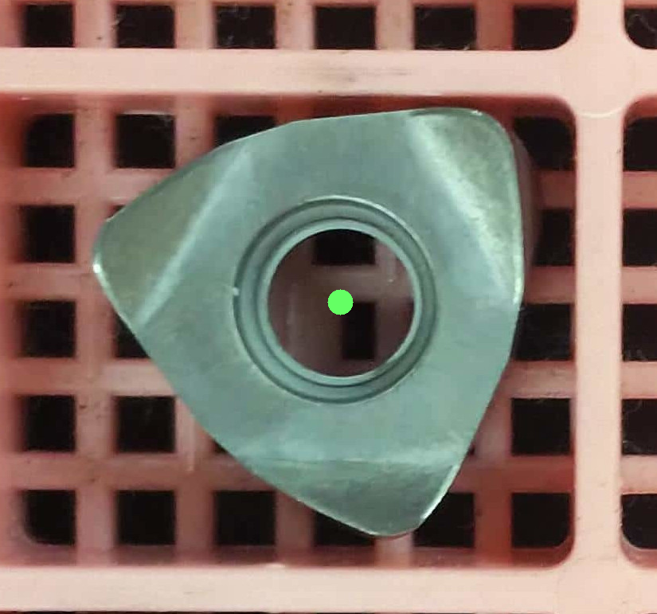
研究の現状
学習データについて
撮影デバイスで撮影したデータを中心点・外枠を取るデータ
としてOpenCVで処理している。
▶工場での使用時、穴の中心に機材を入れ手作業するために
中心点の正確な把握も必要

Slide 10
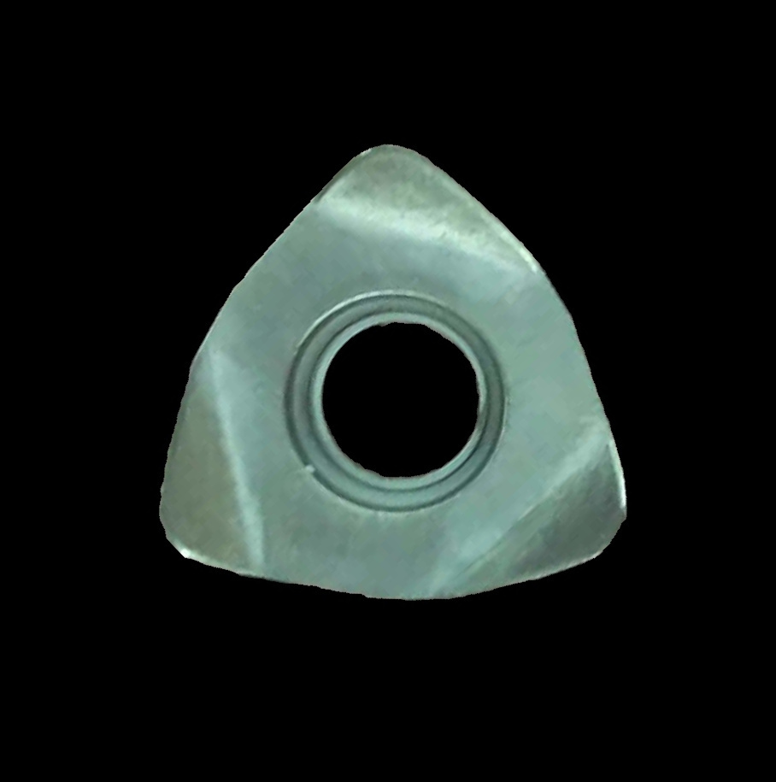
今後の方針
検出精度向上のために今後も学習データの拡充を行っていく。
下図のチップを用いて検出を行っているが、他のチップに対しても同様の精度で検出できるように開発を行っていく。

